Slide 1
复变函数与积分变换多媒体教学课件
复变函数论
(Functions of a complex variable)

Slide 2
复变函数论
在高等数学的基础上,用分析的方法研究复变量的解析函数理论。
复变函数论是基础数学(纯数学);
复变函数论是应用数学;
复变函数论是工程数学
Department of Mathematics

Slide 3
第一章 复数与复变函数
第1.1节 复数
第1.2节 复数的三角表示
第1.3节 复平面上的点集
第1.4节 无穷大与复球面
第1.5节 复变函数
第1.1--1.2节 复数
Department of Mathematics

Slide 4
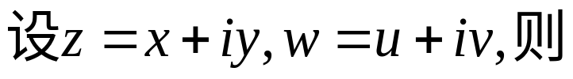

1、复数域
（1）复数
两个复数相等是指它们的实部与虚部分别相等
如果Imz=0，则z可以看成一个实数；
如果Imz不等于零，那么称z为一个虚数；
如果Imz不等于零，而Rez=0，则称z为一个纯虚数

Slide 5
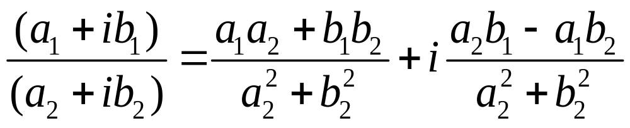
(2)复数的四则运算
-相当于代数中多项式运算
复数的四则运算定义为：
复数在四则运算这个代数结构下，构成一个复数域(对加、减、乘、除运算封闭），记为C，复数域可以看成实数域的扩张。

Slide 6
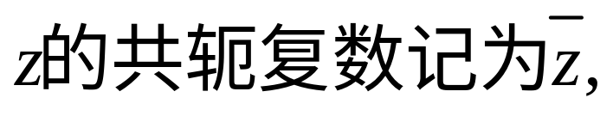
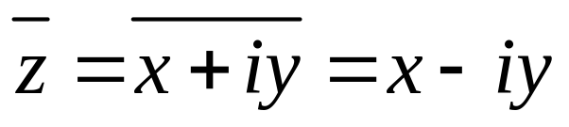
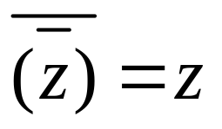
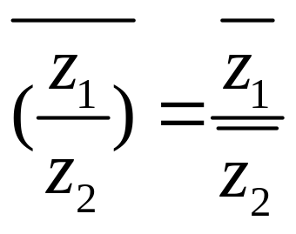
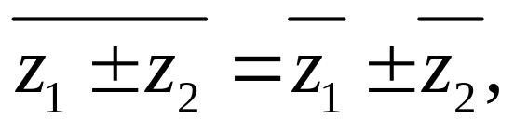
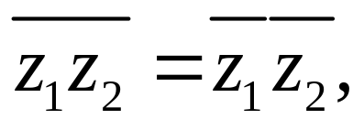
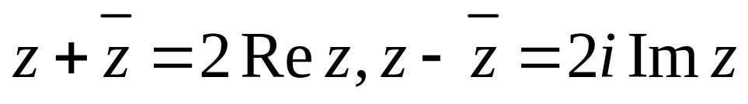
（3）共轭复数

Slide 7
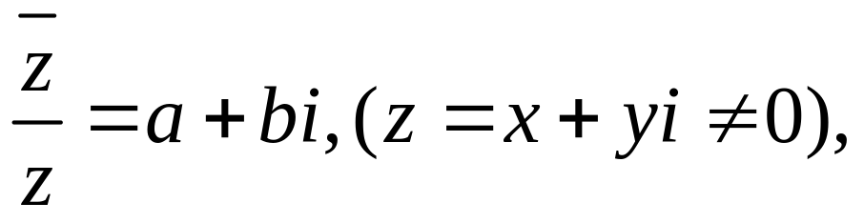
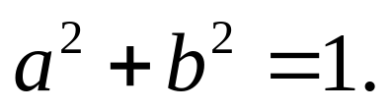
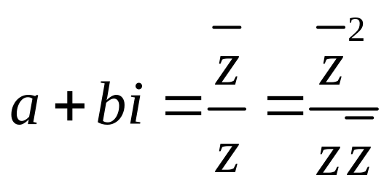
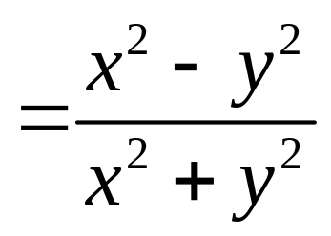
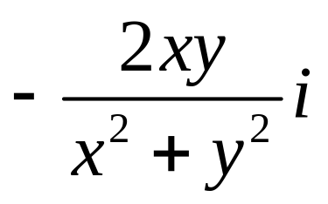
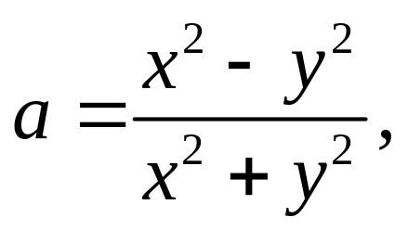
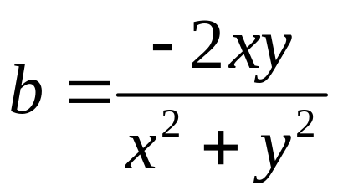
例1:
设
试证
证明:
由
得
所以

Slide 8
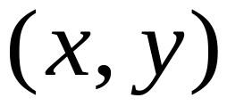
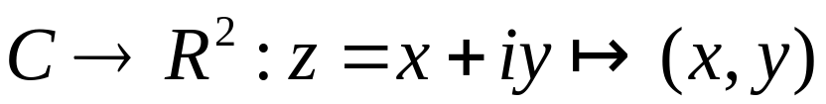
2、复平面
复数域C也可以理解成平面R²，我们称C为复平面.作映射：
则在复数集C与平面R²之间
建立了一个1-1对应（双射）。
平面上横坐标轴我们称为实轴，纵坐标轴称为虚轴；复平面一般称为z-平面，w-平面等。

Slide 9
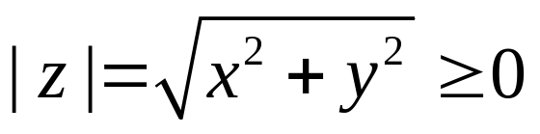
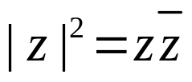
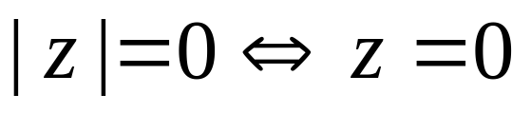
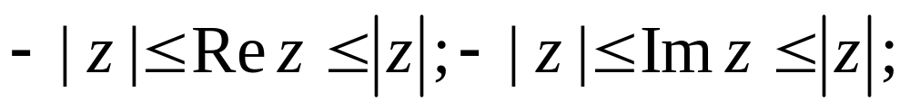

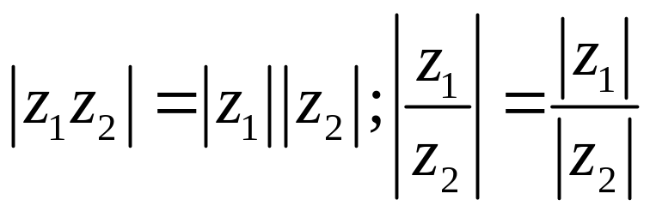
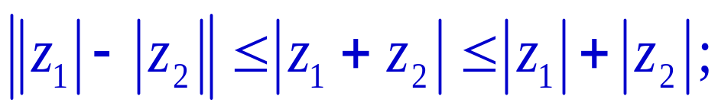
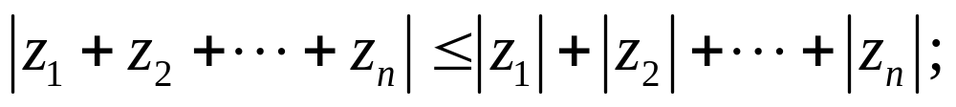
3、复数的模与辐角
复数可以等同于平面中的向量(从原点到z=x+yi所引向量oz）。向量的长度称为复数的模，定义为：
模:
即
性质:
(三角不等式)
推广

Slide 10
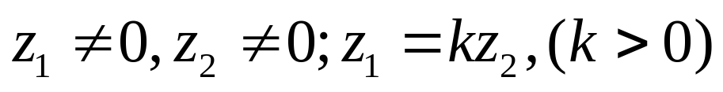
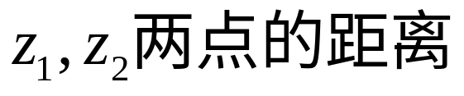
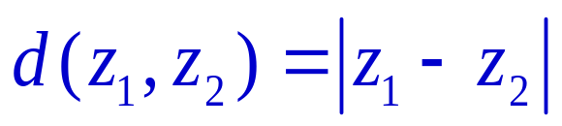
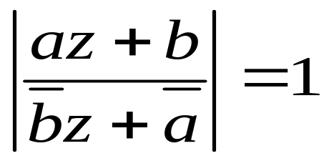
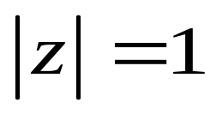
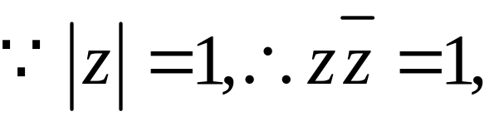
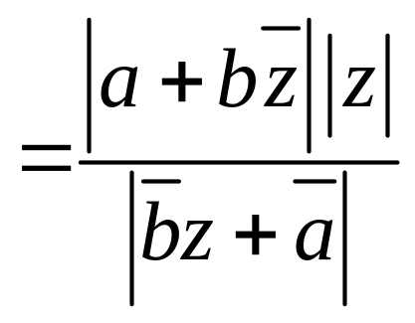
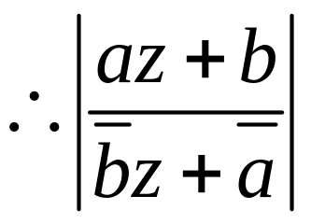
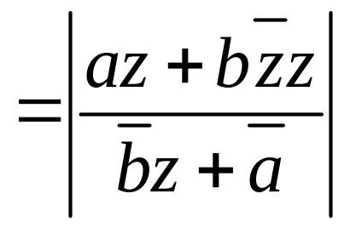
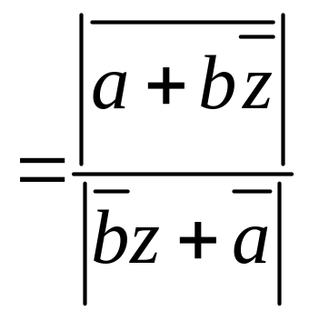
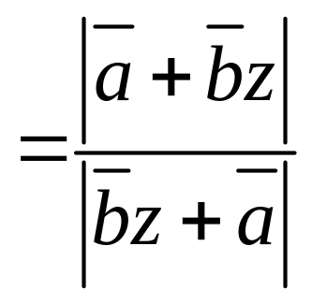

例2略
设
,试证
证明:

Slide 11

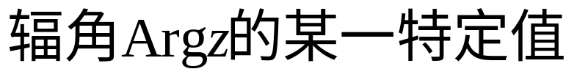
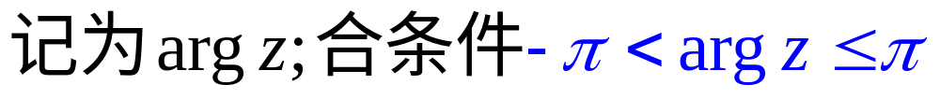
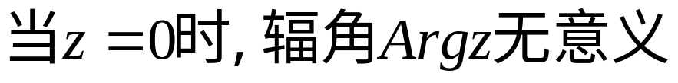



辐角:
向量z与实轴正向之间的夹角称为复数z的辐角，
定义为：
主辐角:
------主值
注:

Slide 12
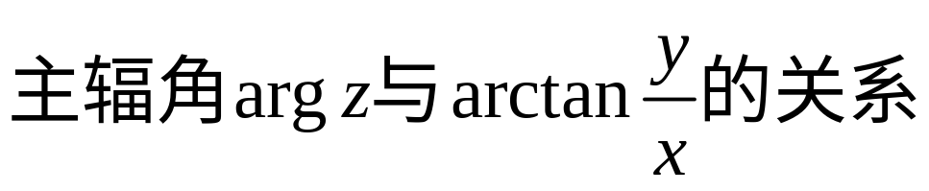
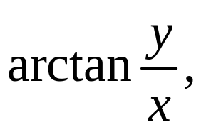

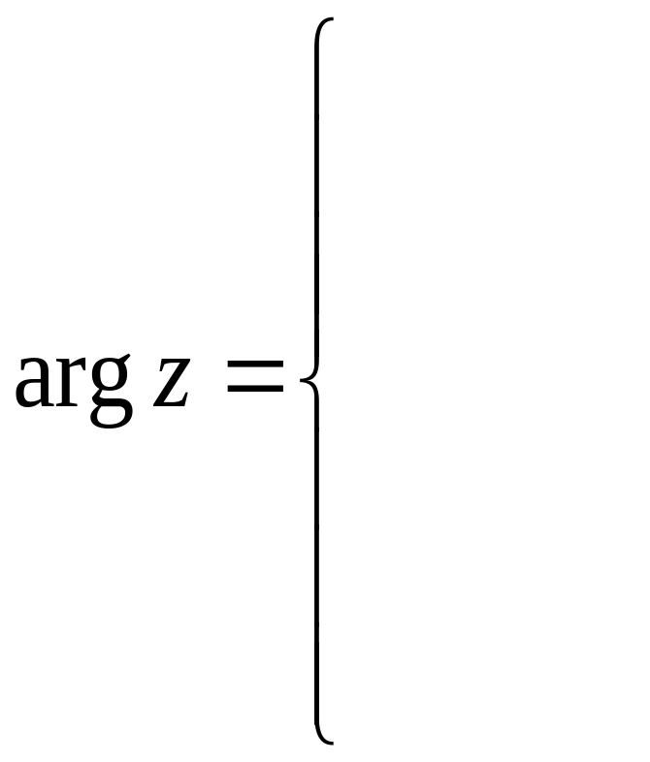


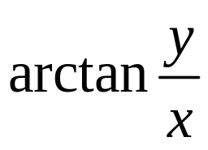

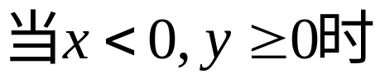
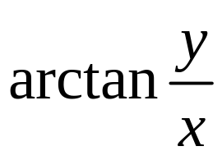

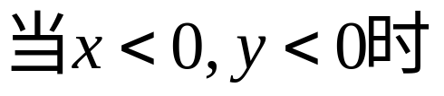
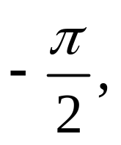
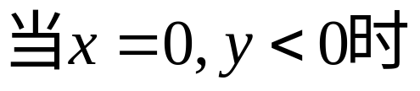

Slide 13
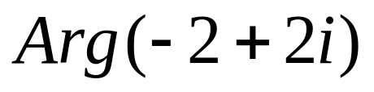


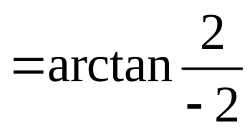






例2:
求
解:
非零复数的三角形式与指数形式为：
------代数形式
-----三角形式
------指数形式

Slide 14







例3:
把复数
解:

Slide 15







利用复数的指数形式作乘除法：
则
注:

Slide 16




乘积
：两个复数乘积的模等于它们的模的乘积; 两个复数乘积的辐角等于它们的辐角的和.
证

Slide 17






4、复数的乘幂与方根
乘幂

Slide 18







例4:
解:

Slide 19














例5 解方程
解：

Slide 20
作业
P28： 1.6（1）（2）; 1.10;
补充例5的解答

Slide 21
本节结束
谢谢！
Department of Mathematics

